Slide 1
시스템 프로그래밍 10 프로세스 간 통신 맛보기 – 메일슬롯
2015.05.06

Slide 2
지난 주 학습 내용
프로그램 생성 과정
전처리기, 컴파일러, 어셈블러, 링커
프로세스, 프로그램, 인스턴스
윈도우에서의 프로세스 생성
(가칭) 손 기반 프로세스 생성
CreateProcess 함수를 사용한 프로세스 생성

Slide 3
지난 주 실습 내용
CreateProcess 함수를 사용하여…
프로그램을 실행(프로세스를 생성)할 수 있었습니다.
웹 페이지를 열 수 있었습니다.
웹에 있는 이상한 파일을 다운로드 받을 수 있었습니다. (실습은 못 함)
당연히 다운로드 받은 파일을 실행할 수도 있습니다.
컴퓨터를 꺼지게 할 수 있었습니다.

Slide 4
오늘의 학습 내용
프로세스 간 통신 (IPC)
프로세스 간의 데이터 교환
메일슬롯
클라이언트 → 서버의 단방향 통신
메일슬롯을 사용한 간단 IPC 예제 실습
CreateMailslot 함수
ReadFile 함수
CreateFile 함수
WriteFile 함수

Slide 5
프로세스 간 통신 (IPC)
프로세스 간 통신 (Inter-Proecss Communication)
프로세스(실행되고 있는 프로그램) 간에 데이터를 송수신하는 것
Internet Explorer, Firefox, Chronme 등의 웹 브라우저(의 인스턴스)는 Apahce와 같은 웹 서버(의 인스턴스)와 데이터(HTTP Request, HTML 등) 송수신
스마트폰의 카카오톡, 라인 등의 메신저(의 인스턴스)는 다음, 네이버 등지에 있는 서버 프로그램(의 인스턴스)과 데이터 통신
원칙적으로는 하나의 프로세스가 사용 중인 공간에 다른 프로세스가 접근할 수 없음! (만약 이게 되면 난리가…)
간단 IPC 실습

Slide 6


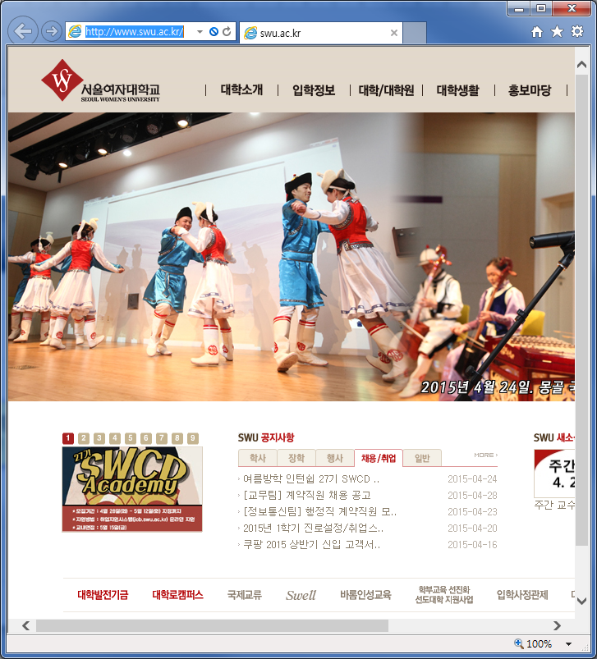
손 기반 IPC 실습
실습 목표
손을 사용하여 프로세스 간 통신을 할 수 있는 고급 기술을 학습함
마우스를 한 번 클릭하여 (손 기반) 프로세스 생성!
주소 창에 www.swu.ac.kr 입력하여 상대 프로세스에 데이터 전달!
잠시 후 상대 프로세스가 보낸 데이터 확인!
소켓을 사용한 IPC의 예

Slide 7
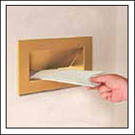
메일슬롯 (Mailslot)
Windows에서 제공하는 IPC 기법들 중 하나
받는 프로세스(서버)가 일종의 파일인 메일슬롯을 만들면, 보내는 프로세스(클라이언트)가 데이터(메시지)를 보낼 수 있음
클라이언트 → 서버 단방향 통신
클라이언트에도 메일슬롯을 만들면 양방향 통신도 가능하기는 함! (물론 효용성은 별로…)
메시지
메일슬롯
받는 프로세스
(서버)
보내는 프로세스
(클라이언트)

Slide 8
메일슬롯 기반의 IPC 방법
서버
CreateMailslot 함수로 메일슬롯을 만는다.
ReadFile 함수로 상대방이 보낸 데이터를 메일슬롯에서 읽어온다.
클라이언트
CreateFile 함수로 메일슬롯을 연다.
WriteFile 함수로 상대에게 보낼 데이터를 메일슬롯에 쓴다.

Slide 9
CreateMailslot 함수
#include <windows.h>
메일슬롯 저장 공간의 크기를 정합니다. 0이면 최대 크기인 424 바이트가 됩니다.
HANDLE CreateMailslot
(
LPCTSTR lpName,
DWORD nMaxMessageSize, // 일단 0
DWORD lReadTimeout, // 일단 MAILSLOT_WAIT_FOREVER
LPSECURITY_ATTRIBUTES lpSecurityAttributes // 일단 NULL
);
상대편의 데이터를 얼마나 기다릴 것인지를 정합니다. MAILSLOT_WAIT_FOREVER로 하면, ret하지 않고, 상대가 메시지를 보낼 때까지 대기합니다.
IPC를 위한 메일슬롯을 만듭니다.
만약 0으로 설정하면, 함수는 데이터 수신 여부와 관계 없이 무조건 ret를 하게 됩니다.

Slide 10
CreateMailslot 매개변수
LPCTSTR lpName,
LPCTSTR 자료형
C 언어식 표현 : const char *
lpName
경로를 포함하는 메일슬롯의 이름
예
“\\.\mailslot\theslot”
“theslot”이 정말 메일슬롯 이름입니다.
컴퓨터 이름
‘.’은 내컴퓨터
메일슬롯은 모두 여기에 위치합니다.

Slide 11
CreateMailslot 반환 값
HANDLE
Windows에서의 리소스와 관련된 것에 접근할 수 있는 말 그대로 “핸들”
표준 C 라이브러리에서 FILE 포인터와 유사(하지만 HANDLE은 파일 외의 리소스도 포함됨)

Slide 12
ReadFile 함수
#include <windows.h>
사실 표준 C 라이브러리의 fread와 큰 차이는 없습니다.
BOOL ReadFile
(
HANDLE hFile,
LPVOID lpBuffer,
DWORD nNumberOfBytesToRead,
LPDWORD lpNumberOfBytesRead,
LPOVERLAPPED lpOverlapped // 일단 NULL
);
파일에서 데이터를 읽어옵니다.

Slide 13
ReadFile 매개변수 (1)
HANDLE hFile,
hFile
파일에 접근할 수 있는 핸들
메일슬롯도 파일의 일종
LPVOID lpBuffer,
LPVOID 자료형
C 언어식 표현 : void *
lpBuffer
파일로부터 데이터를 읽어온 데이터를 저장할 버퍼의 시작 주소

Slide 14
ReadFile 매개변수 (2)
DWORD nNumberOfBytesToWRead,
nNumberOfBytesToRead
파일로부터 읽어올 얼마만큼의 데이터를 읽어올 것인가? (보통 버퍼의 크기만큼)
LPDWORD lpNumberOfBytesRead,
LPDWORD
C 언어식 표현 : DWORD *
lpNumberOfBytesRead
파일로부터 읽어온 데이터의 크기를 저장할 DWORD형 변수의 주소

Slide 15
메일슬롯 서버 코드 (1)
#include <windows.h>
#include <stdio.h>
#define MAILSLOT_NAME "\\\\.\\mailslot\\theslot"
void main (void)
{
HANDLE hSlot;
char aBuffer [50];
DWORD dwRead;
hSlot = CreateMailslot (MAILSLOT_NAME, 0, MAILSLOT_WAIT_FOREVER, NULL);
if (INVALID_HANDLE_VALUE == hSlot)
return;
메일슬롯 이름은 theslot 입니다.
메일슬롯에 접근할 핸들(CreateMailslot 함수가 반환)을 저장할 변수입니다.
파일(메일슬롯)로부터 읽어온 데이터는 여기에 저장됩니다.
파일에서 읽은 데이터의 크기를 받기 위한 변수입니다.
메일슬롯을 생성합니다!
메일슬롯 만들기가 실패(예를 들어, 같은 이름의 메일슬롯이 존재)하면, 종료합니다.

Slide 16
메일슬롯 서버 코드 (2)
무한 반복!!
while (TRUE)
{
ReadFile (hSlot, aBuffer, sizeof (aBuffer), & dwRead, NULL);
if (! strcmp (aBuffer, "exit"))
break;
printf ("A message from a client: ");
puts (aBuffer);
}
}
메일슬롯에서 버퍼 크기만큼 데이터를 읽어옵니다. 클라이언트가 데이터를 보내기 전가지 ret가 되지 않습니다.
‘exit’을 받은 경우에는 종료합니다.
아니라면 받은 데이터를 출력합니다.

Slide 17
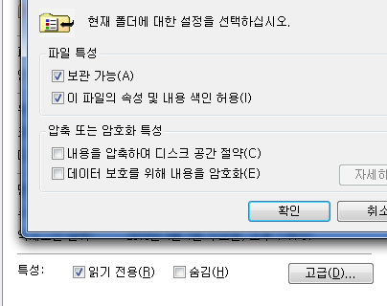
CreateFile 함수
#include <windows.h>
표준 C 라이브러리의 fopen과 비슷합니다만, 조금 더 세밀한 제어가 가능합니다.
HANDLE CreateFile
(
LPCTSTR lpFileName,
DWORD dwDesiredAccess,
DWORD dwShareMode,
LPSECURITY_ATTRIBUTES lpSecurityAttributes, // 일단 NULL
DWORD dwCreationDisposition,
DWORD dwFlagsAndAttributes, //일단 FILE_ATTRIBUTE_NORMAL
HANDLE hTemplateFile // 일단 NULL
);
파일의 속성을 지정할 수 있습니다.
파일을 (새로 만든 후) 엽니다.

Slide 18
CreateFile 매개변수 (1)
LPCTSTR lpFileName : 파일명
DWORD dwDesiredAccess : 파일을 왜 여나? 읽을래? 쓸래(write)? 둘 다 할래?
읽을래! : GENERIC_READ
쓸래! : GENERIC_WRITE
둘 다 할래! : GENERIC_READ | GENERIC_WRITE
안 건드릴래!? : 0
DWORD dwShareMode : 내가 파일을 열여서 쓰고 있는데… 다른 프로세스에게는 어떻게 할까?
건드리지 마시오! : 0
읽어도 좋아! : FILE_SHARE_READ
You may write! : FILE_SHARE_WRITE
You may delete!? : FILE_SHARE_DELETE (파일명 바꾸기도 포함)

Slide 19
CreateFile 매개변수 (2)
DWORD dwCreationDisposition : 파일을 만들 때 어떻게 할까?
무조건 새로 만들어! : CREATE_ALWAYS
새로 만들어! : CREATE_NEW (파일이 있으면 열기 실패…)
무조건 열어! : OPEN_ALWAYS (파일이 없으면 빈 파일 새로 만든 후 열어!)
있는 거 열어! : OPEN_EXISTING (파일이 없으면 열기 실패…)
있는 거 내용 지워! : TRUNCATE_EXISTING (파일이 없으면 열기 실패… 파일이 있으면 내용 다 날라감…)

Slide 20
WriteFile 함수
#include <windows.h>
표준 C 라이브러리의 fwrite와 큰 차이는 없습니다.
BOOL ReadFile
(
HANDLE hFile,
LPVOID lpBuffer,
DWORD nNumberOfBytesToWrite,
LPDWORD lpNumberOfBytesWritten,
LPOVERLAPPED lpOverlapped // 일단 NULL
);
파일에 데이터를 씁니다.

Slide 21
WriteFile 매개변수
HANDLE hFile : 파일의 핸들
LPCVOID lpBuffer : 파일에 쓸 데이터가 있는 버퍼의 시작 주소
LPCVOID는 const void *
DWORD nNumberOfBytesToWrite : 이번에 얼마나 파일에 쓸 것인가? (데이터의 크기)
LPDWORD lpNumberOfBytesWritten : 이번에 파일에 실제로 쓴 데이터의 크기

Slide 22
메일슬롯 클라이언트 코드 (1)
sprintf 함수에서 포멧으로 사용할 문자열입니다.
#include <windows.h>
#include <stdio.h>
#define MAILSLOT_FORMAT "\\\\%s\\mailslot\\theslot"
void main (void)
{
HANDLE hSlot;
char aBuffer [50];
char aMailslotName [100];
DWORD dwWritten;
printf ("Mailslot name: ");
scanf ("%s", aBuffer);
sprintf (aMailslotName, MAILSLOT_FORMAT, aBuffer);
메일슬롯 이름은 theslot 입니다.
메일슬롯 이름을 포함한 전체 경로는 여기에 저장됩니다.
메일슬롯에 실제 쓴 데이터의 크기를 받아오기 위한 변수입니다.
컴퓨터 이름을 받아옵니다.
메일슬롯 이름을 포함한 전체 경로를 완성합니다!

Slide 23
메일슬롯 클라이언트 코드 (2)
hSlot = CreateFile (aMailslotName, GENERIC_WRITE, FILE_SHARE_READ, NULL, OPEN_EXISTING, FILE_ATTRIBUTE_NORMAL, NULL);
if (INVALID_HANDLE_VALUE == hSlot)
return;
while(TRUE)
{
printf ("Your command: ");
scanf ("%s", aBuffer);
WriteFile (hSlot, aBuffer, strlen (aBuffer) + 1, & dwWritten, NULL);
if(! strcmp (aBuffer, "exit"))
break;
}
}
해당 컴퓨터의 메일 슬롯을 엽니다!
메일슬롯을 통해 보낼 메시지를 받습니다.
입력받은 메시지를 NULL 문자까지 포함하여 메일슬롯을 통해 보냅니다.
‘exit’이 입력되었으면, 종료합니다.

Slide 24
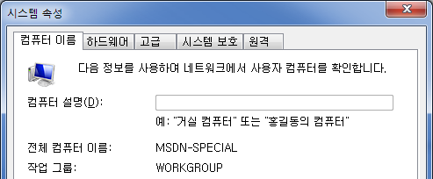
오늘의 간단한 실습 (1)
예제 메일슬롯 서버와 클라이언트를 만들어 봅시다.
클라이언트에서 컴퓨터 이름을 ‘.’으로 입력해 봅시다.
클라이언트에서 컴퓨터 이름을 옆 사람 컴퓨터 이름으로 입력해 봅시다.
클라이언트에서 컴퓨터 이름을 ‘*’로 입력해 봅시다.

Slide 25
오늘의 간단한 실습 (2)
클라이언트에서 NULL 문자를 제외하고 보내도록 수정하고, 실행해 봅시다(컴퓨터 이름은 ‘.’).
클라이언트에서 50바이트 이상의 데이터를 보낼 수 있도록 수정하고, 실행해 봅시다(컴퓨터 이름은 ‘.’).
[옵션] 5, 6번과 같은 문제점이 발생하지 않도록 서버를 수정해 봅시다.

